Slide 1
三维动画与交互技术
全自动3D模型变形传播算法
汇报人：李天雨
指导老师：李启雷

Slide 2
1
4
概述
实验结果
目 录
2
5
相关研究
Build Your Bone
CONTENTS
3
6
网络结构
致谢

Slide 3
第一部分
概述
PART ONE

Slide 4
概述
研究背景
研究背景
形状变形广泛用于计算机图形学中。它可以用于几何建模，从现有形状生成新的形状，也可以用于计算机动画，用来生成平滑的动画序列。变形传播，即一种模型形状到另一种模型形状的传播。

Slide 5
概述

Slide 6
第二部分
相关研究
PART TWO

Slide 7
相关研究
网格变形传播
Sumner等人在2004]进行了网格变形传播的开创性工作。该方法需要源和目标形状之间的逐点对应。然后使用变形梯度表示局部形状变形，从而将变形梯度从源传递到目标形状。

Slide 8
相关研究
图像生成
使用GAN的图像传播。其中pix2pix方法使用条件GAN进行成对图像到图像的转换，而不需要调节损失函数。Cycle GAN方法允许具有未配对训练示例的图像传输，其中关键思想是引入循环一致性损失来使映射正则化 。

Slide 9
相关研究
SMPL

Slide 10
第三部分
网络结构
PART THREE

Slide 11
网络结构
VAE-Cycle-GAN
S和T是两个形状数据集。 EncS和DecS是形状集S的卷积变分编码器和解码器，其将形状S编码至潜在空间S中。 类似地，EncT和DecT是形状集T的编码器和解码器。而在CycleGAN结构中具有将来自潜在空间S的矢量映射到T的生成器G，以及将T反向映射到S的生成器F。最后鉴别器DS和DT用解码器S'和T'的输出定义为输入，用于区分合成形状和数据集形状。

Slide 12
网络结构
卷积算子

Slide 13
网络结构
编码空间

Slide 14
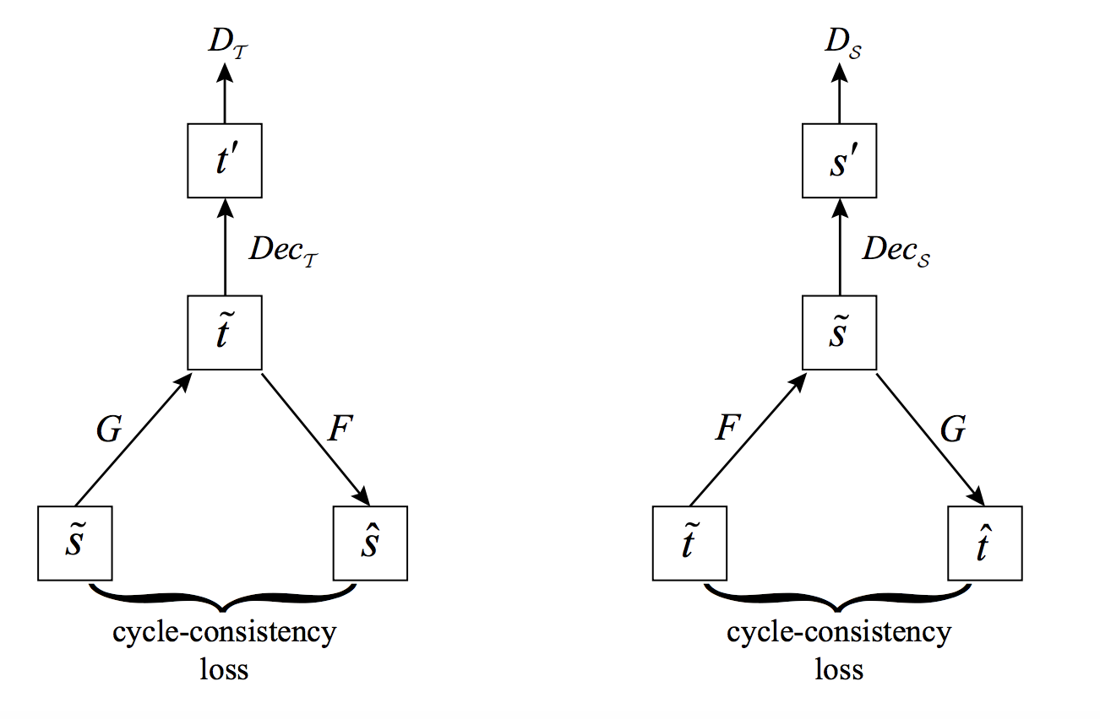
网络结构
Cycle-Consistency

Slide 15
第四部分
实验结果
PART FOUR

Slide 16
实验结果
（a）源形状，（b）[Sumner和Popović 2004]的变形传播结果，（c）[Baran等人2009] 的变形传播结果，（d）[Ben-Chen等人2009] 变形传播结果，（e）本文结果。

Slide 17
实验结果

Slide 18
第五部分
Build Your Bone
PART FIVE

Slide 19
Build Your Bone

Slide 20
Build Your Bone

Slide 21
THANK YOU VERY MUCH
感谢聆听

